Slide 1
VYGOTSKY E A PSICOLOGIA SÓCIO-HISTÓRICA
“Não é a consciência que determina a vida, mas a vida que determina a consciência” (K. Marx)
1896-1934

Slide 2
CRONOLOGIA
1896 – Nascimento (Bielarus / Extinta URSS)
1917 – Forma-se em Direito – Literatura (cursos de História, sicologia, Filosofia e depois Medicina)
1917 – Revolução Comunista (Lenin)
1924 – Conferência no II Congresso de Psiconeurologia:
“Consciência como um Objeto da Psicologia do Comportamento”
É convidado a trabalhar no Inst. de Psicologia de Moscou
1929 – Início da ditadura stalinista
1934 – Morre de tuberculose (37 anos)
1936-56 – Proibição da publicação de suas obras na URSS
1956 – Krushev dá início ao processo de desestalinização da URSS
1962 – Publicação do livro Pensamento e linguagem nos EUA
Início da divulgação das idéias de Vygotsky no ocidente

Slide 3
Objetivo teórico
Construir uma teoria sobre a origem e desenvolvimento dos processos psicológicos superiores, que reunisse tanto seus fundamentos biológicos quanto as influências sócio-culturais que os determinam.
Ex. de abordagem psicológica genética e interacionista
=> Proposta de síntese que superasse as limitações das concepções mecanicistas (behaviorismo) e mentalistas (gestalt) a respeito do ser humano, presentes na Psicologia no início do século XX.

Slide 4
Processos psicológicos superiores
Caracterizam o funcionamento psicológico tipicamente humano, envolvendo:
Capacidade simbólica (pensamento, linguagem)
Consciência (ação intencional; tomada de decisões)
Controle da atividade psíquica (atenção e memória voluntárias)
Processos psicológicos elementares
Envolvem reações reflexas e ações condicionadas, características das crianças pequenas e dos animais
Funções ᴪ
elementares
CULTURA
Funções ᴪ
superiores

Slide 5
PRINCIPAIS POSTULADOS DA PSICOLOGIA SÓCIO-HISTÓRICA
O funcionamento psicológico tem suporte biológico (é produto da atividade cerebral)
Cérebro => sistema aberto, de grande plasticidade (pode servir a novas funções na história da espécie ou do indivíduo)
As funções psicológicas superiores se constituem a partir da internalização das relações sociais, as quais se desenvolvem num contexto histórico-cultural
A cultura é parte integrante da natureza humana; o desenvolvimento psicológico não é universal, abstrato, mas histórica e culturalmente contextualizado.
A relação homem/mundo é mediada por sistemas simbólicos, sendo o principal deles a linguagem

Slide 6
EIXOS DA ABORDAGEM GENÉTICA DE VYGOTSKY
FILOGÊNESE
Desenvolvimento/história da espécie
ONTOGÊNESE
Desenvolvimento/história do ser (indivíduos) da espécie
SOCIOGÊNESE
Desenvolvimento/história da cultura onde o sujeito está inserido
MICROGÊNESE
Desenvolvimento/história do sujeito particular (experiências, aprendizagens => singularidade)

Slide 7
MEDIAÇÃO SIMBÓLICA
Mediação => intervenção de um elemento intermediário numa relação, que deixa de ser direta, tornando-se mediada (e portanto mais complexa)
S ---------------- R S = Estímulo (ambiente)
vela afastar a
mão
R = Resposta (sujeito)
X
(signo) X = elo intermediário ou
elemento mediador

Slide 8
Baseando-se na teoria marxista, Vygotsky propõe uma analogia entre dois tipos de elementos mediadores das relações homem – mundo:
INSTRUMENTOS
SIGNOS
mediam a relação entre o homem e a natureza, ampliando as possibilidades de controle e transformação da mesma
são orientados externamente (têm caráter objetivo)
funcionam como instrumentos da atividade psicológica, ampliando as possibilidades de controle do homem sobre si mesmo (sua atenção, memória, comportamento)
são orientados internamente (têm caráter subjetivo)

Slide 9
SIGNOS
são elementos utilizados para representar outros objetos, eventos ou situações.
Os signos mais elementares são marcas externas que auxiliam o homem em tarefas que exigem memória ou atenção.
Ex: nós, varetas, placas, palavras
A criação e o uso de signos explica o salto qualitativo dos processos mentais elementares para os processos mentais superiores
Ao longo da história humana, os signos se articulam em sistemas simbólicos compartilhados, sendo o mais importante deles a linguagem.
Durante o desenvolvimento individual, os signos externos – sobretudo a linguagem – são internalizados e se transformam em representações mentais (idéias, conceitos, imagens)

Slide 10
Capacidade simbólica
A capacidade de representação possibilita ao homem libertar-se do espaço e tempo presentes, fazer relações mentais, evocar o passado, planejar o futuro.
Os significados fornecidos pela cultura fazem a mediação entre indivíduo e mundo real, isto é, fornecem as bases (“filtro”) através das quais os indivíduos passam a perceber, organizar e interpretar o mundo (Ex: percepção de um avião)
A capacidade simbólica não está presente na criança desde o nascimento; ela vai sendo construída ao longo do desenvolvimento individual, a partir das interações sociais
É através das relações sociais que os sistemas simbólicos são compartilhados, possibilitando assim a apropriação individual (internalização) do universo cultural

Slide 11
LINGUAGEM E PENSAMENTO
O principal sistema simbólico de todos os grupos humanos é a linguagem
Funções Básicas da Linguagem:
Palavra
Significado
(Compartilhado socialmente)
Sentido
(experiências afetivas)
“elo” de ligação
entre pensamento
e linguagem
Comunicativa
(intercâmbio social)
Cognitiva
(Pensamento generalizante)

Slide 12
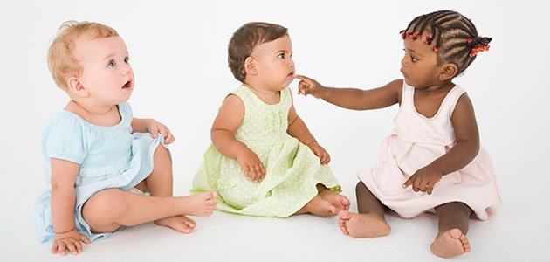
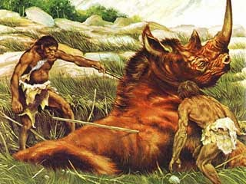
RELAÇÃO LINGUAGEM X PENSAMENTO
(ontogênese e filogênese)
Fase pré-intelectual
da “linguagem”
Alívio emocional e
Comunicação difusa
Linguagem racional
e
pensamento verbal
Transformação do
biológico em sócio-
histórico
Fase pré-linguística
do “pensamento”
Utilização de instrumentos
Inteligência prática
Fator responsável pela união entre pensamento e linguagem
Nível ontogenético => aquisição da linguagem (propiciada pela inserção da criança
no grupo social)
Nível filogenético => trabalho (ação coletiva que envolve comunicação e planejamento)

Slide 13
Exemplo do processo de internalização
forma externa forma interna
função comunicativa função de planejamento
A fala egocêntrica conserva ainda a forma externa, porém sua função já é intelectual, ou seja de planejamento da ação, voltada para a resolução de problemas
Fala Social
Fala egocêntrica
Fala internalizada
“O pensamento não é simplesmente expresso em palavras. É por meio delas que ele passa a existir” (Vygotsky, em “Pensamento e Linguagem”)

Slide 14
INTERNALIZAÇÃO
Para Vygotsky, o desenvolvimento psicológico se dá de fora para dentro, por um processo de internalização.
“Toda a função aparece duas vezes, em dois níveis ao longo do desenvolvimento da criança; primeiro entre pessoas, como categoria interpsicológica e depois dentro da criança, como categoria intrapsicológica. (...) As relações reais entre os indivíduos estão na base de todas as funções superiores”
(A formação social da mente, 1994, p. 171)
A internalização não é um processo de absorção passiva, mas de transformação e síntese. É a reconstrução, num novo plano intrapsicológico, de atividades e funções interpessoais.
Ex: Gesto de apontar

Slide 15
APRENDIZAGEM E DESENVOLVIMENTO
aprendizagem
desenvolvimento
Para Vygotsky o desenvolvimento é visto como um resultado da aprendizagem / aprendizado
Aprendizado
processo de ensino-aprendizagem; inclui aquele que aprende, aquele que ensina e a interação entre ambos
processo pelo qual o indivíduo adquire conhecimentos, habilidades, atitudes, valores, a partir do seu contato com o ambiente e as outras pessoas
Ex: A linguagem oral é desenvolvida a partir do aprendizado (interação com outros falantes da língua)

Slide 16
ZONA DE DESENVOLVIMENTO PROXIMAL (ZDP)
Vygotsky propõe a existência de dois níveis de desenvolvimento
Nível de desenvolvimento real: funções mentais já estabelecidas; capacidades já dominadas completamente e exercidas de forma independente
Nível de desenvolvimento potencial: funções mentais em vias de construção; capacidade de desempenhar tarefas com ajuda de adultos ou companheiros mais capazes (ZDP)
Pode fazer
com ajuda

Slide 17
IMPLICAÇÕES PEDAGÓGICAS
O processo de ensino-aprendizagem deve se “adiantar” ao desenvolvimento. O ensino deve ser dirigido não para etapas já alcançadas, mas para processos em vias de construção (ZDP)
Papel do professor => intervir na ZDP dos alunos provocando avanços que não ocorreriam espontaneamente
Importância da atividade grupal (contato com companheiros mais capazes) e da troca de informações e de estratégias entre os alunos
Importância da imitação; não é mera cópia, mas reconstrução individual, possibilitando à criança realizar ações além de sua capacidade, porém dentro de sua ZDP.

Slide 18
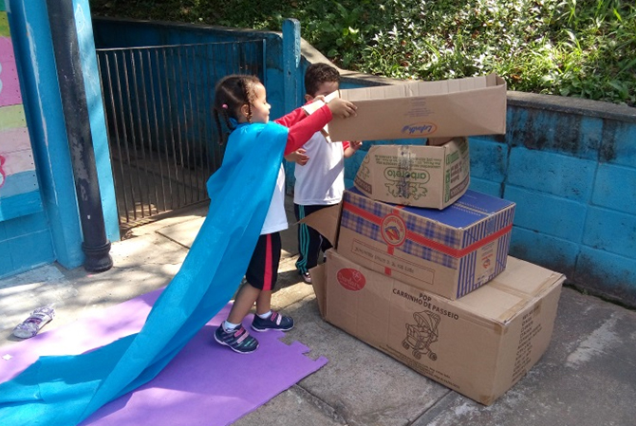
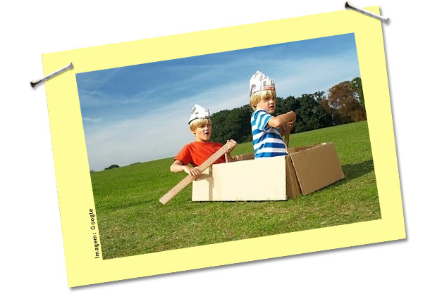
BRINQUEDO E DESENVOLVIMENTO
A brincadeira de “faz de conta” auxilia no desenvolvimento simbólico, ajudando a criança a relacionar e a diferenciar objeto (significante) e idéia (significado)
As “regras” e “papéis” existentes no brinquedo de “faz de conta” fazem com que a criança se comporte de forma mais avançada do que a habitual para a sua idade => Contribui para criar ZDP

Slide 19
Formação de conceitos e escolarização
Conceitos => são construções culturais, internalizadas pelo indivíduo ao longo do seu desenvolvimento
Conceitos espontâneos/cotidianos
Originam-se da experiência pessoal e concreta da criança
Conceitos Científicos
Originam-se da interferência da escola, induzidos pela ação pedagógica
O aprendizado de conceitos científicos é uma força poderosa no desenvolvimento cognitivo do aluno

Slide 20
Relações entre conceitos espontâneos e científicos
Escola
Conceitos científicos
(processo dedutivo)
Conceitos espontâneos
(processo indutivo)
Maior grau de
abstração
Experiência concreta

Slide 21
CONCEITOS CIENTÍFICOS
(instrução deliberada; inseridos em sistemas; atividade metacognitiva. Ex: eras geológicas)
CONCEITOS COTIDIANOS
(espontâneos. Ex: passado)

Slide 22
O desenvolvimento dos conceitos científicos deverá se apoiar de modo indispensável em um determinado nível de maturação dos conceitos espontâneos (...) Por outro lado, (...) nem um nem outros estão encapsulados na consciência da criança, nem estão separados por muros intransponíveis. Não fluem por canais isolados, senão que se encontram imersos em um processo de contínua interação, que deverá ter o resultado inevitável de que as generalizações de estrutura superior, próprias dos conceitos científicos, produzam mudanças estruturais nos conceitos espontâneos. (Pensamento e Linguagem)

Slide 23
SEMELHANÇAS ENTRE PIAGET E VYGOTSKY
Preocupação com a gênese (origem e desenvolvimento) dos processos psicológicos
Abordagem interacionista : ênfase na relação entre indivíduo e ambiente para o desenvolvimento dos processos psicológicos (o indivíduo é considerado como um ser ativo, que não está sujeito apenas à influência da maturação ou do ambiente)
Capacidade de representação simbólica considerada como o salto qualitativo no processo de desenvolvimento psicológico do ser humano

Slide 24
PRINCIPAIS DIFERENÇAS
Piaget procura detectar estruturas e mecanismos universais
do funcionamento psicológico humano (base mais biológica)
Vygotsky considera o homem como um produto “sócio-histórico” e portanto sujeito às especificidades do seu contexto cultural, rompendo com a suposta “universalidade” do funcionamento psicológico humano
Sentido (direção) da gênese dos processos psicológicos:
INDIVIDUAL/INTERNO
DESENVOLVIMENTO
Piaget
SOCIAL / EXTERNO
APRENDIZAGEM
Vygotsky

